Slide 1
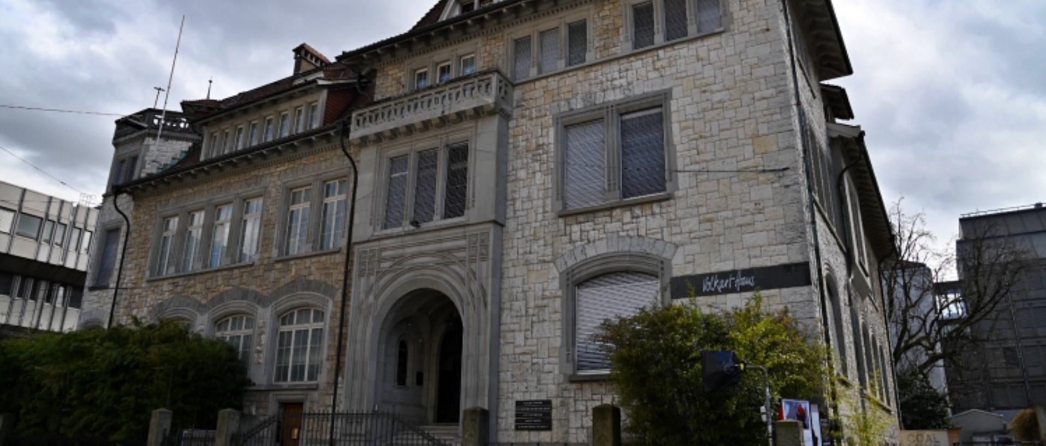


House of Winterthur zu Gast bei der
Handelskammer und Arbeitgebervereinigung Winterthur
Winterthur, 27.10.2023
Beat Schwab & Thomas Schoch
Willkommen
Bienvenue
Welcome
欢迎

Slide 2
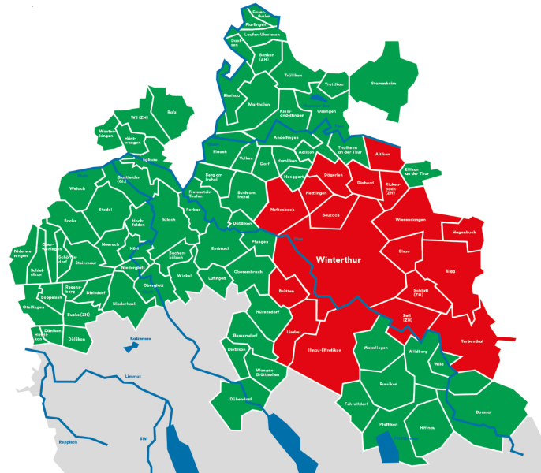
House of Winterthur – Wer wir sind
Integriertes Standortmarketing für die Region Winterthur mit Fokus auf:
Wirtschaftsförderung
Tourismusförderung
Legende:
Rot = Aktionsradius der Wirtschafts-förderung und der Tourismusförderung, sowie Mitgliedsgemeinden von House of Winterthur
Grün = Erweiterter Aktionsradius der Tourismusförderung
Notes:
Rheonics Beispiel für Umsiedlung vom Technopark ins Rieterareal: FTA Technical Innovation Award 2021, Rheonics :: Dichte- & Viskositätssensoren | Inline Messung von Viskosität und Dichte

Slide 3
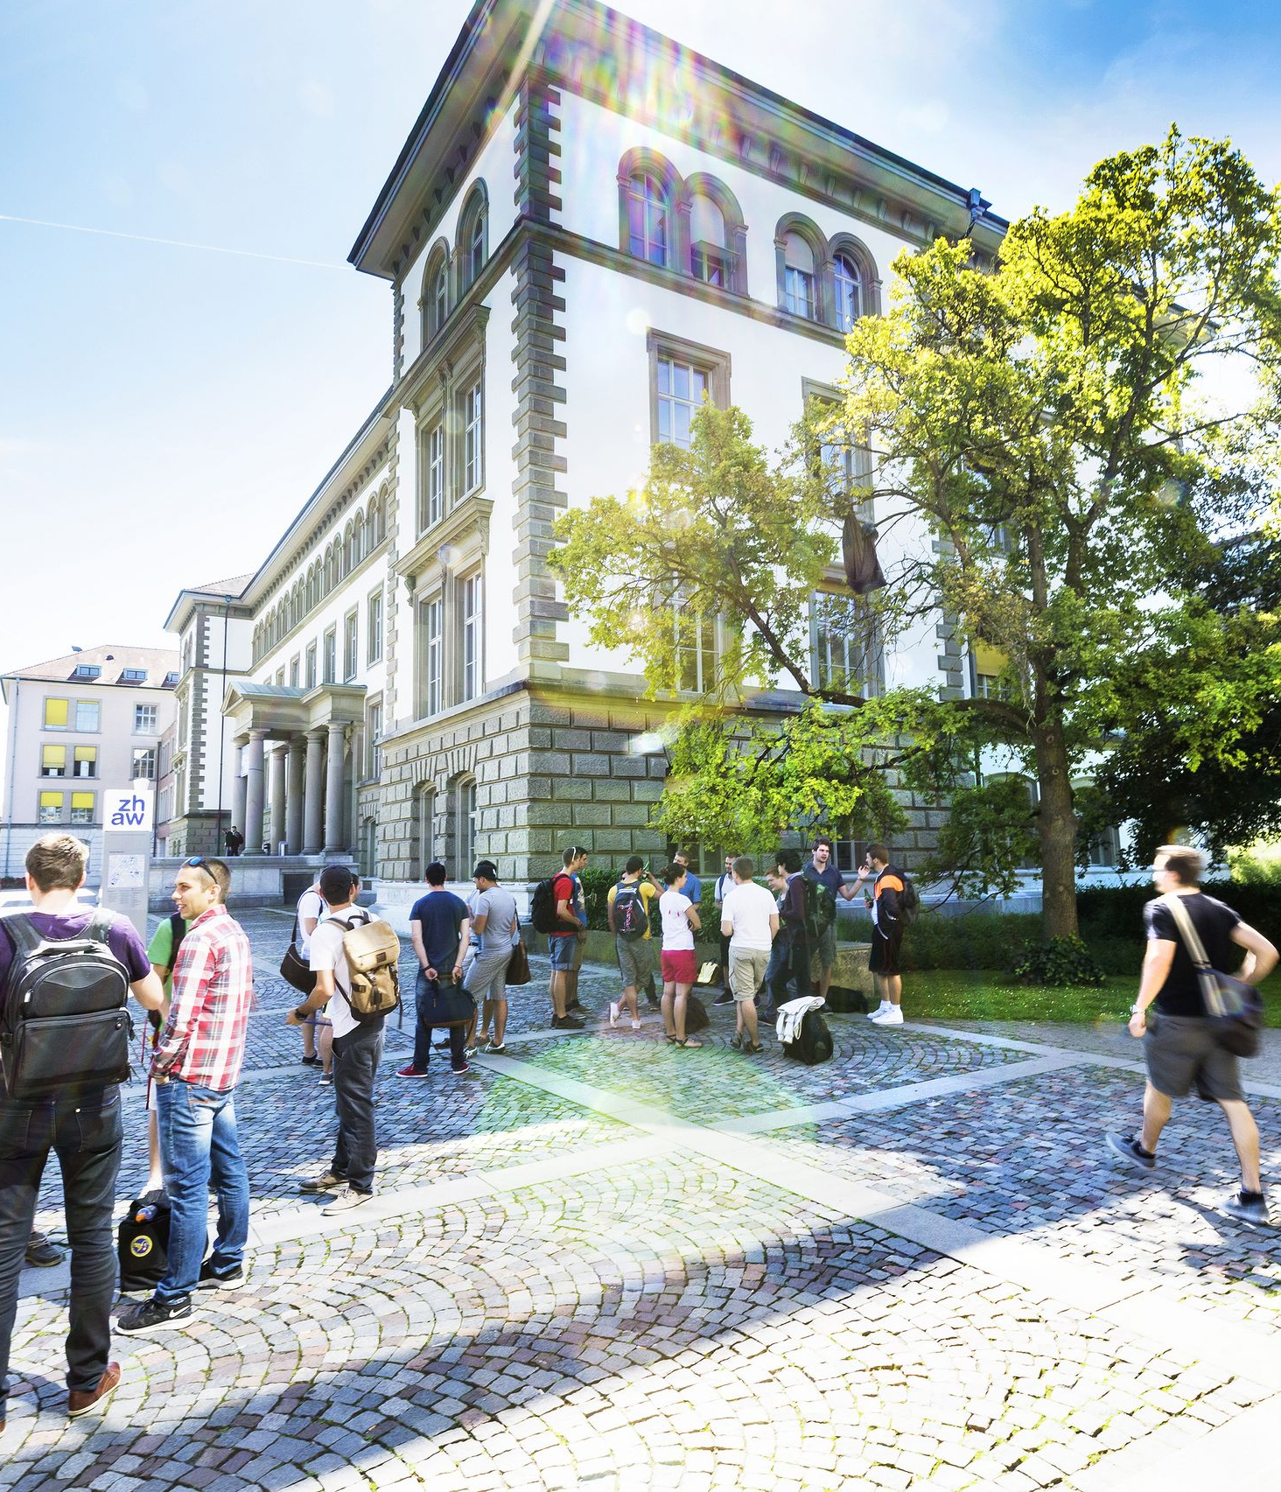

Standortstrategie 2030
Drei Merkmale zeichnen Winterthur aus!
Winterthur …
ist ein Zentrum für praxisorientierte Bildung
bietet Raum für Technologie und ermöglicht zukunftsweisende Lösungen
ist eine Kulturstadt mit einem vielfältigen und hochkarätigen Angebot.

Slide 4
Gründe
Die aktuell gültige „Standortstrategie 2030“ datiert vom 10.5.2017 und ist somit mehr als 6 Jahre alt. Sie ist in verschiedenen Punkten überholt und ist an die neuen Gegebenheiten anzupassen.
House of Winterthur hat sich gegenüber dem Kanton Zürich verpflichtet, die Positionierung der Wirtschaftsregion Winterthur im Standortwettbewerb zu überprüfen.
Das Amt für Stadtentwicklung der Stadt Winterthur hat bei Deloitte eine Standortpositionierung des Wirtschaftsstandorts „Stadt und Region Winterthur“ in Auftrag gegeben. Diese soll Ende März 2024 vorliegen. Die Projektleitung liegt beim Amt für Stadtentwicklung. Dieses zieht House of Winterthur bei der Erarbeitung bei.

Slide 5
Zeitplan
04.09.2023 Workshop 1 von Deloitte betr. „Positionierung Wirtschaftsstandort Winterthur“
13.09.2023 Vorstandssitzung HoW: Beschluss über Vorgehen zur Aktualisierung der Standortstrategie 2030 und Bildung einer Arbeitsgruppe
31.10.2023 Kick-Off AG Positionierung HoW: Vorstandsdelegation & GL
18.12.2023 Workshop 2 von Deloitte betr. „Positionierung Wirtschaftsstandort Winterthur“
30.01.2024 Vorstandssitzung HoW: Besprechung Zwischenstand der Deloitte-Positionierung & Zwischenstands AG Positionierung
31.03.2024 Deloitte-Positionierung des Wirtschaftsstandorts liegt vor
16.05.2024 Vorstandssitzung HoW: Besprechung der Deloitte-Positionierung und der notwendigen Ergänzungen aus Sicht von HoW (insbesondere betr. Tourismus) & Verabschiedung der aktualisieren Standortstrategie 2030
18.06.2024 GV HoW: Information zur aktualisierten Standortstrategie 2030

Slide 6
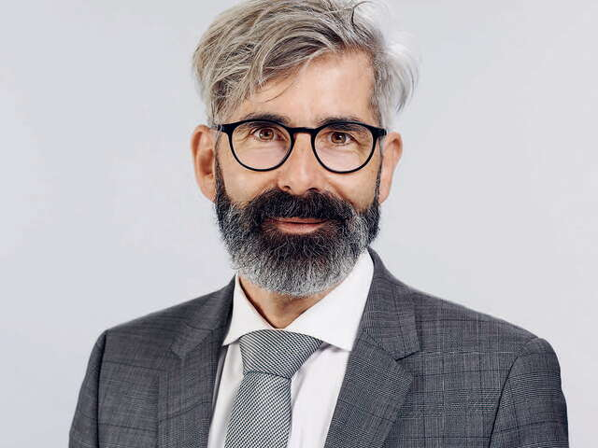
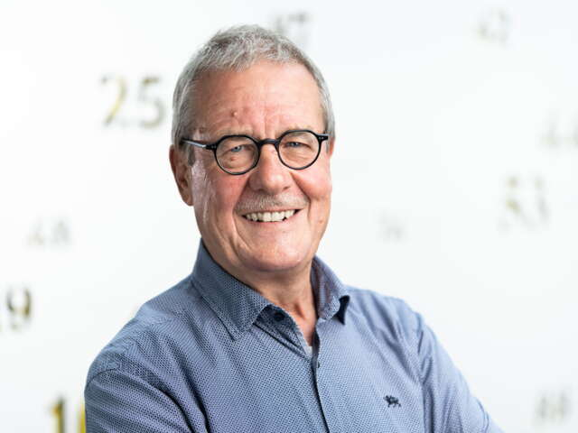
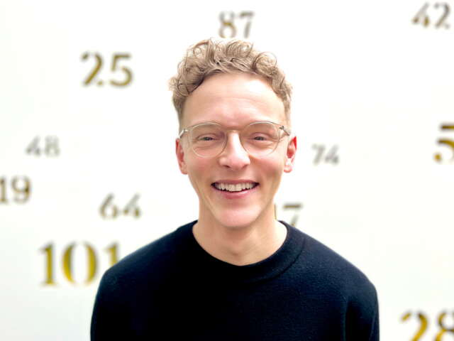
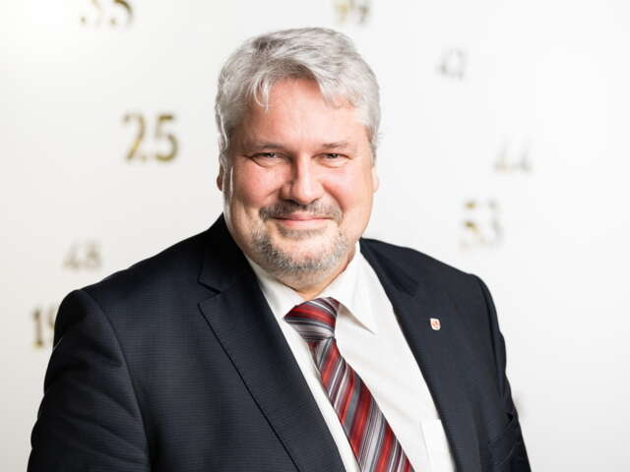
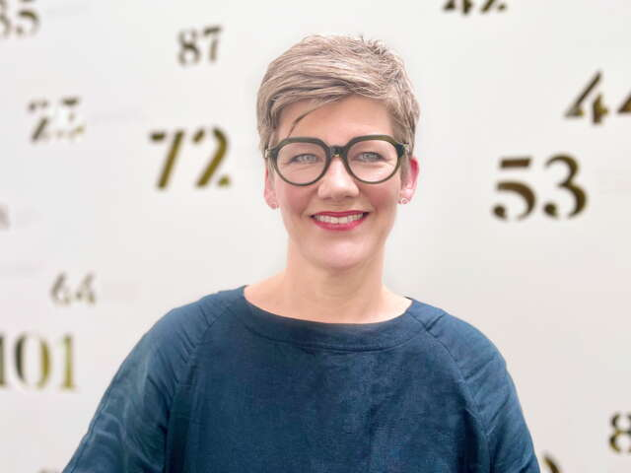
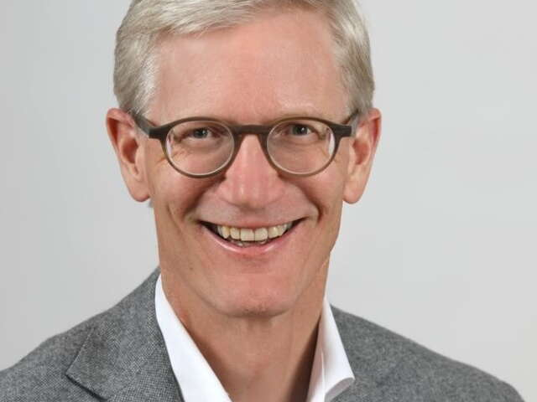
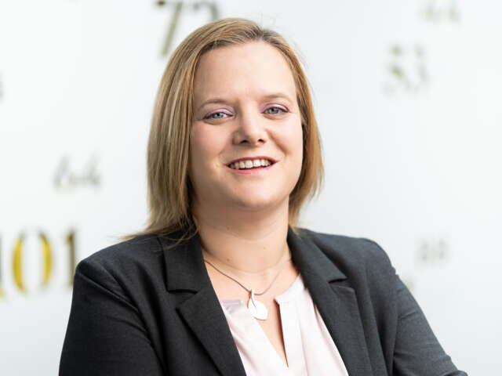
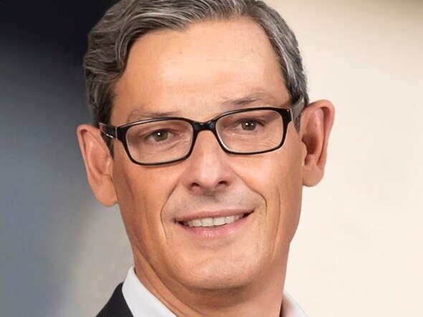
Vorstand House of Winterthur – breite Kompetenz und Netzwerk
Prof. Dr. Andreas Gerber-Grote
Direktor ZHAW-Departement Gesundheit
Dieter Gosteli
Vizepräsident House of Winterthur
Ehemaliger Präsident Winterthur Tourismus
David Huber
Co-Geschäftsleiter Winterthurer Musikfestwochen
Michael Künzle
Stadtpräsident Winterthur
Nicole Mayer
Co-Präsidentin Kulturlobby Winterthur
Thomas Schoch
Geschäftsführer/Inhaber THS AG
Petra Schumacher
Kassierin House of Winterthur
Ehemalige Geschäftsführerin Hirschen Stammheim, Oberstammheim
Dr. Beat Schwab
Präsident House of Winterthur
Unabhängiger Verwaltungs- und Stiftungsrat

Slide 7
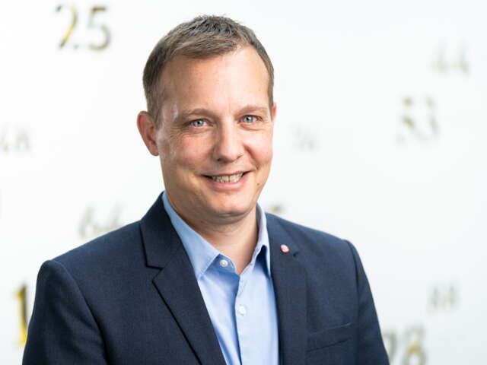
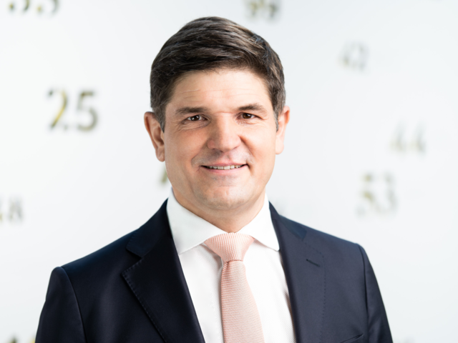
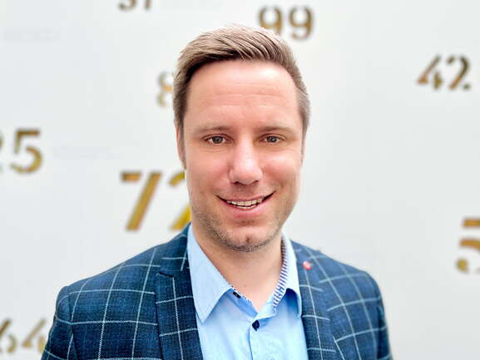
GL House of Winterthur – gelebtes integriertes Standortmarketing
Markus Gilgen
Vizedirektor / Leiter Tourismus
Samuel Roth
Direktor, Leiter Marketing & Kommunikation
Sven Corus
Leiter Wirtschaftsförderung
«Ich liebe den Mix aus Natur und spannendem City Life.»
«Winterthur ist der Ort in Zürich, wo die Einhörner geboren werden.»
«Gemeinsam für eine starke Wirtschaft in Winterthur: Win-Win.»

Slide 8


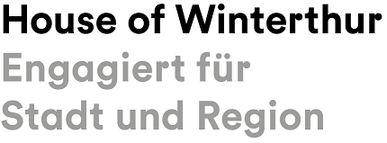
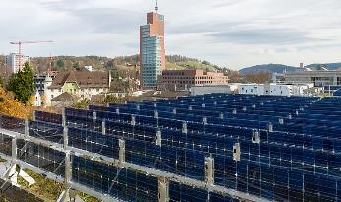































Cluster-Initiative Winterthur – Positionierung der Wirtschaftsregion
Smart Machines – Technologiestadt
Smart Health – Gesundheitsstadt
Smart Energy – Grüne Energiestadt

Slide 9
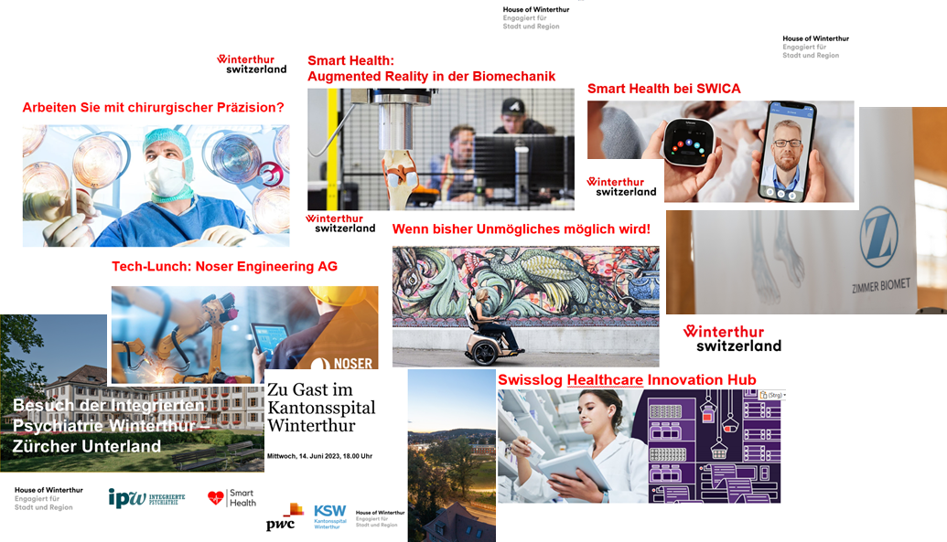
Update Smart Health
9 SmartHealth Anlässe in 2023
SmartHealth. Smart Sports. Anlass 2024 i.Z.m. WIN4 (tbc)
Applied SmartHealth: Impfinformation auf Initiative von Vitodata (Seuzach)

Slide 10
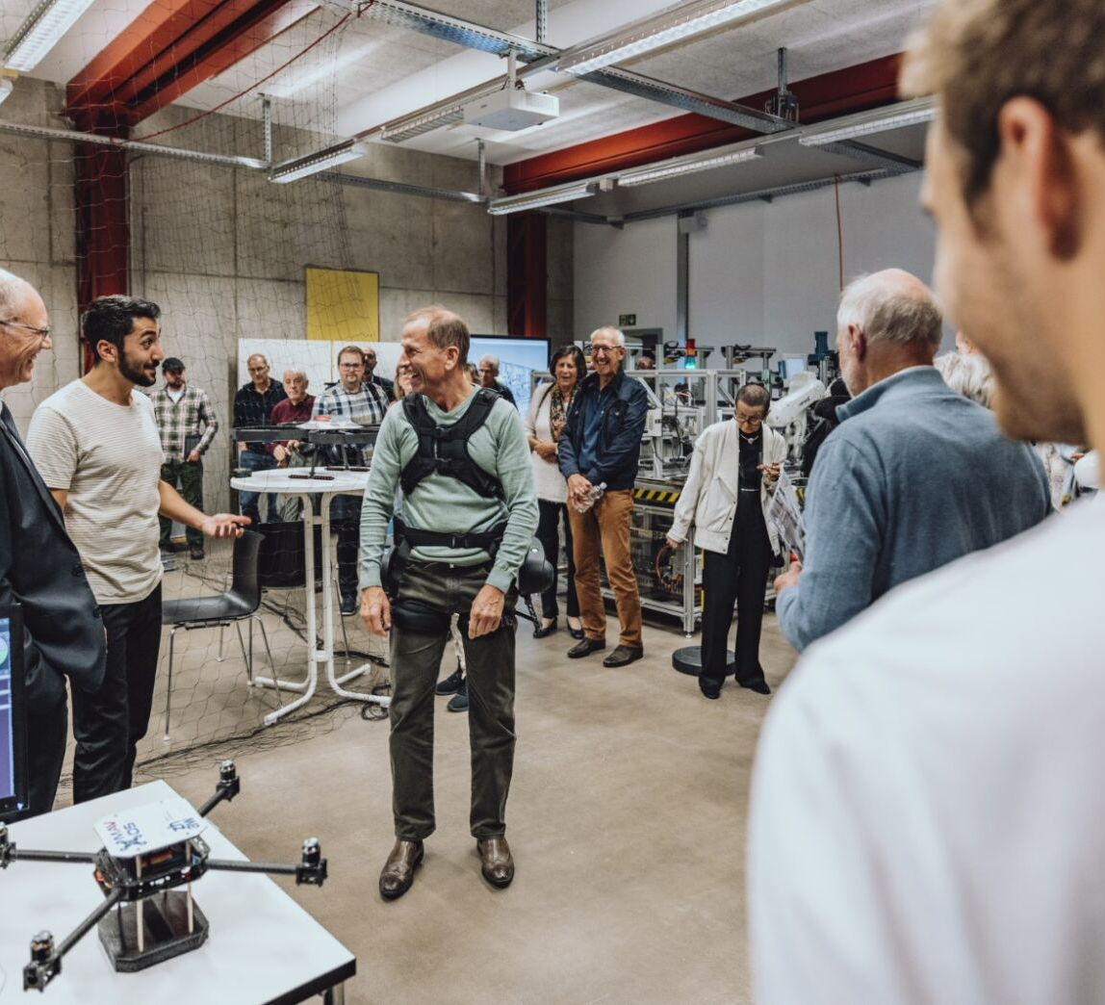
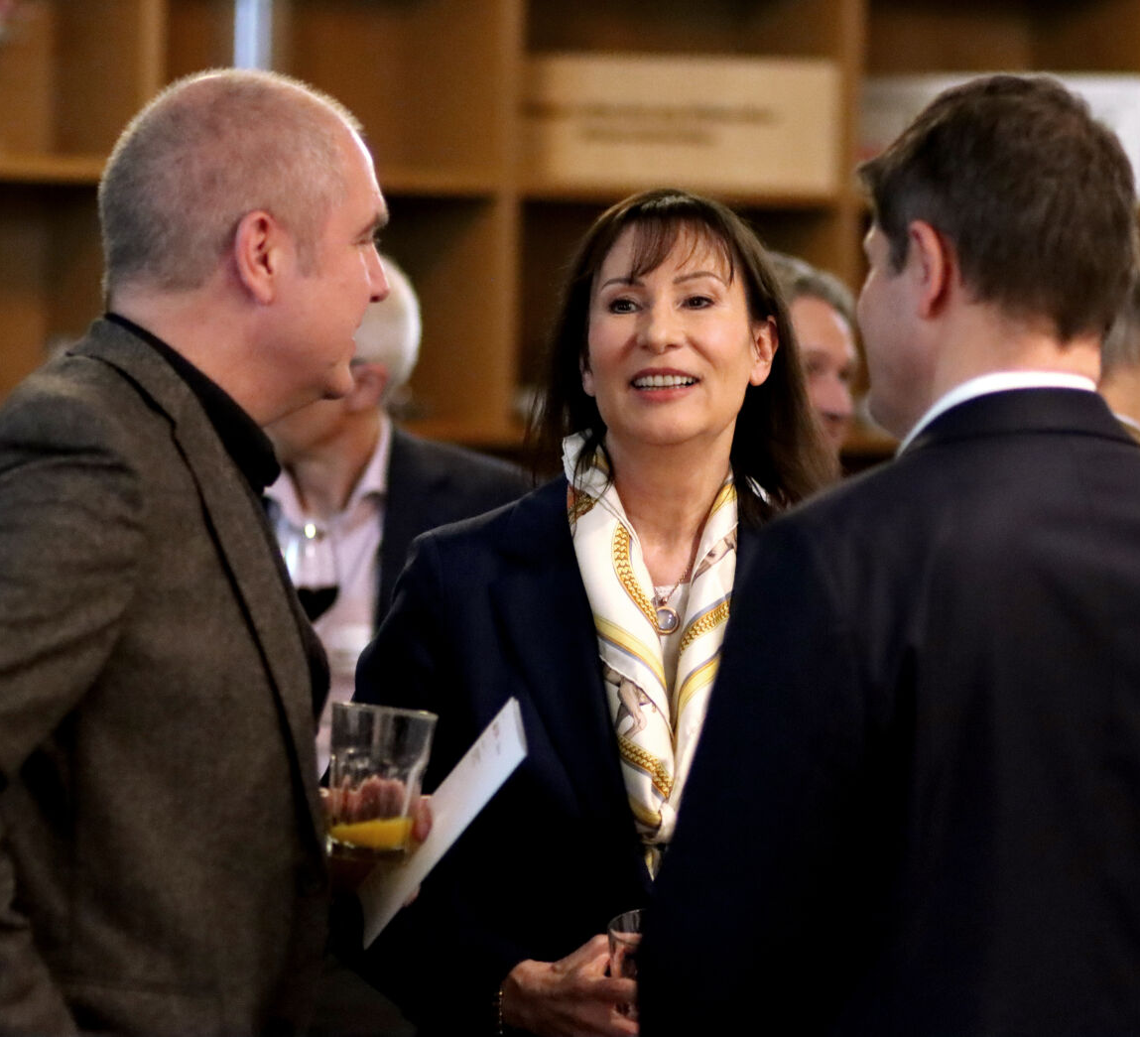
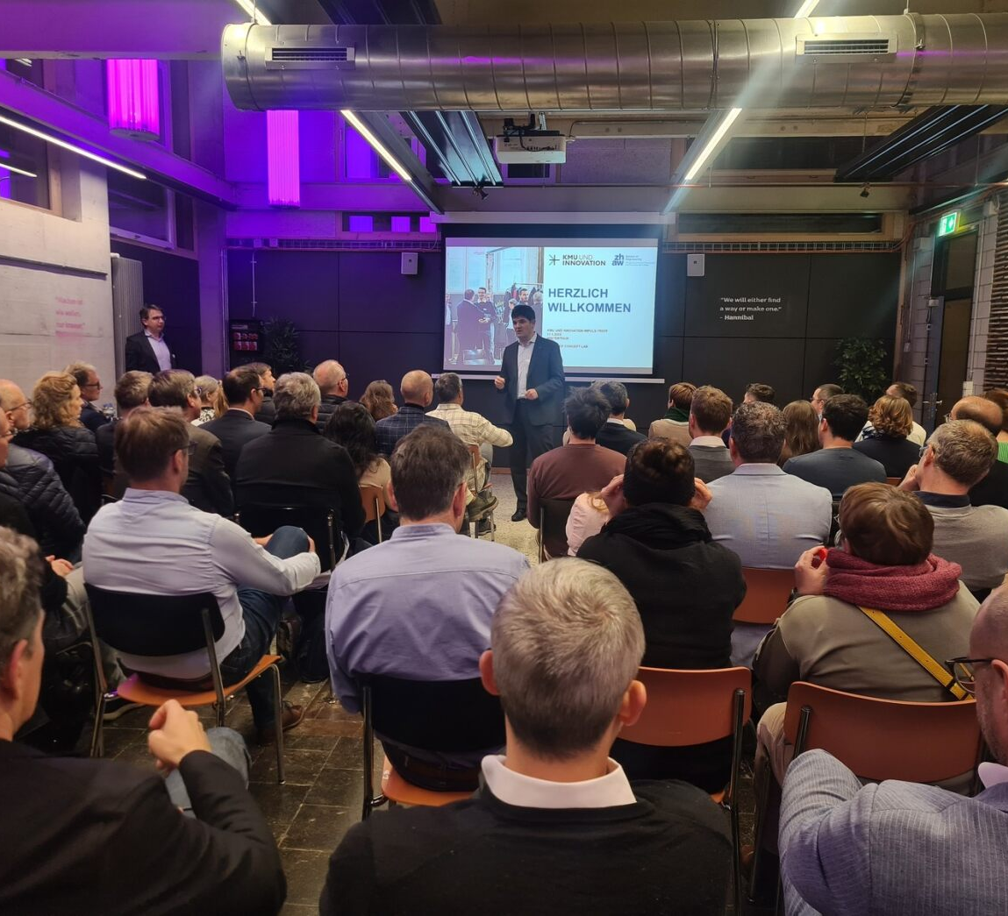
Über 40 Anlässe pro Jahr, immer mehr exklusiv nur für Mitglieder
Inspirieren
Vernetzen
Informieren

Slide 11
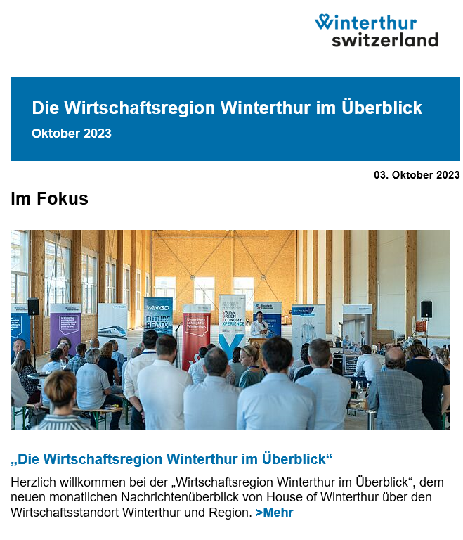
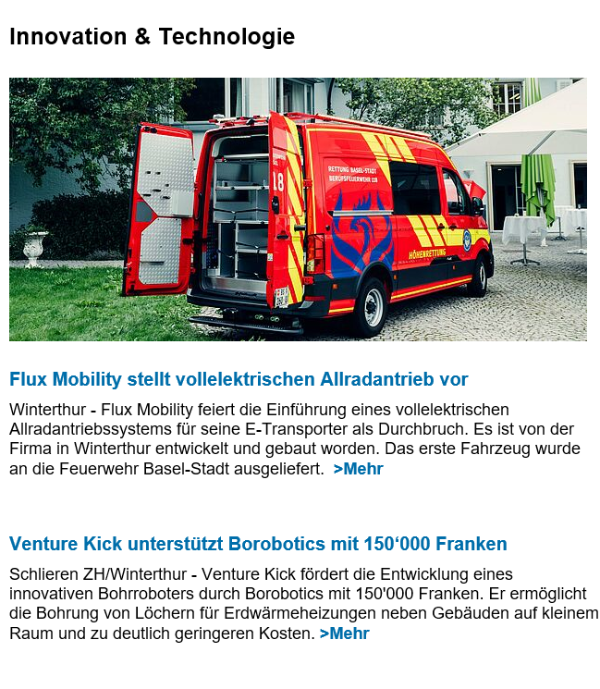
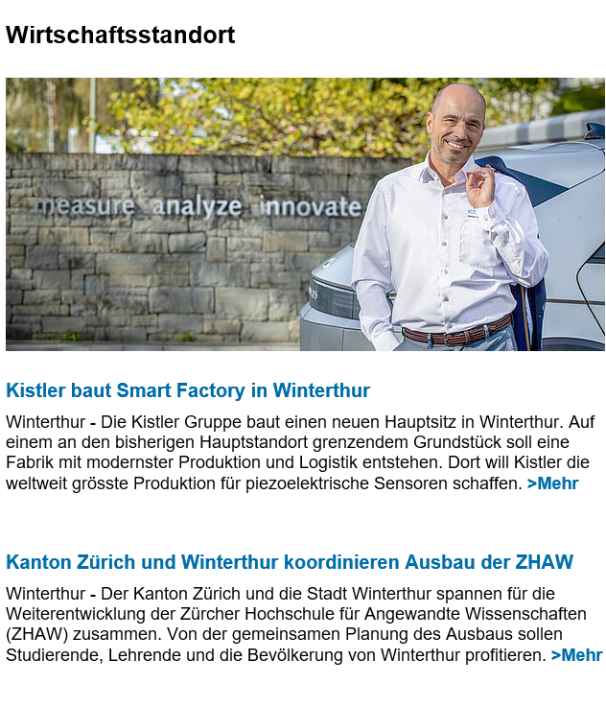
Neu: Journalistische Inhalte über Winterthur
Die Wirtschaftsregion Winterthur im Überblick
Key facts:
Erscheint 1x monatlich (Café Europe)
Grösster regionaler NL der Schweiz
Knapp 4‘000x geöffnet (> 70%)
Kosten von CHF 12 – 15k p.a.
(durch HoW)
Nachrichten zu Technologie & Innovation sowie zum Wirtschaftsstandort
Meldungen von euch gerne an uns/CE!

Slide 12
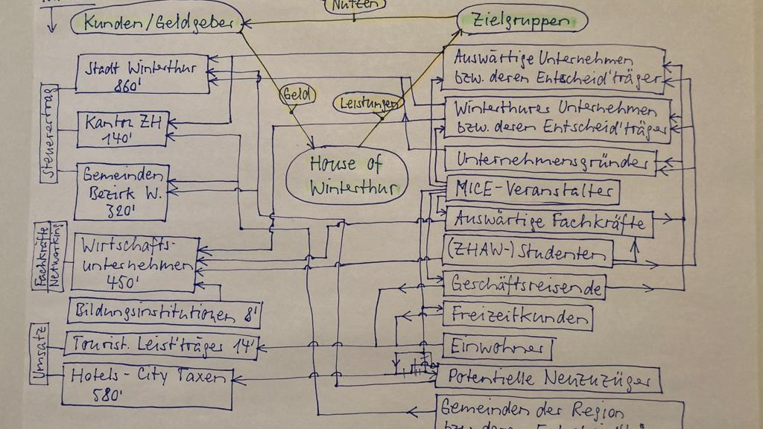
Stakeholder Map
Professionelles Stakeholder und Key Account Management durch Vorstand und Geschäftleitung HoW

Slide 13
Anzahl Mitglieder
Mitglieder | 2018 | 2019 | 2020 | 2021 | 2022 | *2023
Touristische Leistungsträger | 202 | 179 | 192 | 194 | 197
Verbände/ Gewerbevereine | 14 | 13 | 11 | 12 | 13
Unternehmen (ausser touristische) | 130 | 131 | 123 | 141 | 159
Non-profit Organisationen | 0 | 0 | 0 | 3 | 12
Gemeinden/Städte | 20 | 20 | 20 | 19 | 17
Bildungsinstitutionen | 7 | 8 | 8 | 8 | 8
Total | 373 | 351 | 354 | 377 | 406 | 416
*Stand: 6.9.2023

Slide 14
Key Account Management – Besuche von
Mitgliederunternehmen und -gemeinden
House of Winterthur besucht mit einem Vorstands- und einem GL-Mitglied jährlich alle Mitgliederunternehmen ab einem Mitgliederbeitrag von
CHF 8‘000.
Die weiteren Mitgliederunternehmen ab CHF 3‘000 werden von mindestens einem GL-Mitglied jährlich besucht.
Die Mitgliedergemeinden um Winterthur mit einer Einwohnerzahl ab 5‘000 werden ebenfalls jährlich von mindestens einem Vorstands- und einem GL-Mitglied besucht.

Slide 15

Partner Anlass am 29.11.2023
Stadt Winterthur
  Stadtpräsident
  Fraktionspräsidien Stadtparlament
Stadt Illnau-Effretikon
  Stadtpräsident
Mitglieder AG Regiomarketing
  Gemeindepräsidenten
Verbände und Partnerorganisationen
  Präsidien HAW, KMU, ECW, TPW, HoI, JA
Touristische Leistungsträger
Bildungsinstitutionen
Kanton Zürich

Slide 16
Fazit / Ausblick
Gute Basis und motiviertes Team, gezielte Ersatzwahlen Vorstand
Umzug an die Stadthausstrasse zur Vernetzung und Kostenreduktion
Professionelles Key Account- und Stakeholder-Management (Mitglieder = Kunden)
Strategie 2023 überarbeiten mit klaren KPIs sowie Fokus „Halten & Ansiedeln“
Abgrenzung / Schnittstellen zur Stadtentwicklung (tabellarische Übersicht in Nov Vorstand)
Die Tasks & Erfolgsfaktoren im Tourismus sind klarer als in der Wirtschaftsförderung, wo wir an unserem „raison d‘être“ arbeiten müssen
Bezüglich Rahmenbedingungen grundsätzlich politisch neutral, aber aktiv im Hintergrund (z.B. Firmensteuern, Parkplätze)
Smart Health in Vorstandssitzung November: Druck erhöht, klare Priorität, Fachkompetenz im Vorstand mit Andreas Gerber-Grothe
Persönliches Ziel: Vertrauen HAW zurückgewinnen und Rückkehr zu früherem Mitgliederbeitrag

